Slide 1



Slide 2
توجيهات تنظيمية لتدبير حصص الأسبوع الرابع
تخصص الحصص لتقديم أنشطة الأسبوع و المراجعة والتوليف؛
بالموازاة مع انشغال المتعلمين بأنشطة المراجعة يتم تمرير روائز الطلاقة و التحدث فرديا؛
يمرر الأستاذ(ة) 5 إلى 6 متعلمين خلال كل حصة بما يضمن استكمال التمرير خلال الأسبوع؛
تمرر روائز الطلاقة و التحدث خلال جلسة واحدة؛
بالنسبة للمتعلمين في وضعية إعاقة يكيف الأستاذ(ة) روائز الطلاقة و التحدث حسب نوع القصور؛
تصحح أنشطة المراجعة والتوليف بشكل جماعي؛
قبل الشروع في تقويم الطلاقة والتحدث يتم فصل الحاسوب عن المسلاط؛

Slide 3


Slide 4






تعيين تلميذ(ة) للإجابة
توجيهات و شرح التعليمات
عرض فيديو
المرور بين الصفوف للمساعدة و تصحيح الإنجازات
عمل في ثنائيات
نهاية الشريط، المرور إلى الشريحة الموالية.

Slide 5
تنظيم حصص الأسبوع الرابع
اليوم 4 -
اليوم1 -
نشاط اعتيادي
ورشة الكتابة: إنتاج كتابي
تقويم الطلاقة والتحدث
نشاط اعتيادي
المعجم / الأساليب
تقويم الطلاقة والتحدث.
اليوم 5 -
اليوم2 -
نشاط اعتيادي
ورشة الكتابة: إنتاج كتابي
تقويم الطلاقة والتحدث
نشاط اعتيادي
قراءة :
تقويم الطلاقة والتحدث
اليوم 6 -
اليوم 3 -
نشاط اعتيادي
مراجعة توليف (شكل وفهم/ لغة وإنتاج كتابي)
نشاط اعتيادي
ورشة الكتابة: النراكيب.
تقويم الطلاقة والتحدث.
Révision
Lecture offerte

Slide 6







هيكلة حصة اليوم
- 01 انشطة اعتيادية
يومياتي في الكتابة
- 02ورشة الكتابة– الإنتاج الكتابي
كتابة نص حجاجي.
- 03الطلاقة و التحدث
تقويم مكتسبات المرحلة الخامسة

Slide 7

عند نهاية الحصة
على الأقل 80% من المتعلمين سيكونون قادرين على:
كتابة حجة مؤيدة أو حجة معارضة؛
كتابة نص حجاجي.

Slide 8

افتتاح الحصة
افتتاح الحصة
ترحيب
نشاط اعتيادي : يومياتي في الكتابة.

Slide 9

مرحبا بكم ، سنبدأ حصة اللغة العربية.
اختـتام الحــصة
الإنتاج الكتابي
الإملاء
افتتاح الحصة

Slide 10


ضعوا اللوحة والكراسة في القمطر
اختـتام الحــصة
الإنتاج الكتابي
الإنتاج الكتابي
افتتاح الحصة

Slide 11
سنشرع في نشاط يومياتي في الكتابة.
اختـتام الحــصة
الإنتاج الكتابي
الإنتاج الكتابي
افتتاح الحصة
يَوْمِيّاتي في ﭐلْكِتابَةِ.

Slide 12
لنتذكر أنواع الحجج التي درسناها, ما المقصود بحجج مؤيدة ؟ ما المقصود بحجج معارضة؟
اختـتام الحــصة
الإنتاج الكتابي
الإنتاج الكتابي
افتتاح الحصة
أَنْواعُ ٱلْحُجَــــــــــــــــجِ.
حُجَجٌ مُعارِضَةٌ
حُجَجٌ مُؤَيِّدَةٌ

Slide 13
اختــتام الحــصة
الإنتاج الكتابي - 4
الإنتاج الكتابي
افتتاح الحصة
من يقرأ؟
حُجَجٌ مُؤَيِّدَةٌ
أَسْتَخْدِمُها لِإِثْباتِ صِحَّةِ مَوْقِفي وَرَأْيي.

Slide 14
اختــتام الحــصة
الإنتاج الكتابي - 4
الإنتاج الكتابي
افتتاح الحصة
من يقرأ؟
حُجَجٌ مُعارِضَةٌ
أَسْتَخْدِمُها لِبَيانِ نُقَطِ ٱلضَّعْفِ أَوِ ٱلثَّغَراتِ في مَوْقِفٍ مُخالِفٍ.

Slide 15
من يقرأ الوضعية ؟
اختـتام الحــصة
الإنتاج الكتابي
الإنتاج الكتابي
افتتاح الحصة
اِقْتَرَحَتْ إِدارَةُ ٱلْمَدْرَسَةِ غَرْسَ أَشْجارٍ جَديدَةٍ في ٱلسّاحَةِ. فَبَيْنَما أَيَّدَ بَعْضُ ٱلتَّلاميذِ هَذا ٱلاِقْتِراحَ، عارَضَهُ آخَرونَ.
- ماذا عَنْكَ؟ ما رَأْيَكَ في هَذا ٱلاِقْتِراحِ؟ هَلْ تُؤَيِّدُهُ أَمْ تُعارِضُهُ؟
- عَلِّلْ جَوابَكَ بِحُجَّةٍ واحِدَةٍ مُؤَيِّدَةٍ أَوْ مُعارِضَةٍ.

Slide 16
أجيبوا على دفاتركم.
اختـتام الحــصة
الإنتاج الكتابي
الإنتاج الكتابي
افتتاح الحصة
اِقْتَرَحَتْ إِدارَةُ ٱلْمَدْرَسَةِ غَرْسَ أَشْجارٍ جَديدَةٍ في ٱلسّاحَةِ. فَبَيْنَما أَيَّدَ بَعْضُ ٱلتَّلاميذِ هَذا ٱلاِقْتِراحَ، عارَضَهُ آخَرونَ.
- ماذا عَنْكَ؟ ما رَأْيَكَ في هَذا ٱلاِقْتِراحِ؟ هَلْ تُؤَيِّدُهُ أَمْ تُعارِضُهُ؟
- عَلِّلْ جَوابَكَ بِحُجَّةٍ واحِدَةٍ مُؤَيِّدَةٍ أَوْ مُعارِضَةٍ.

Slide 17
سأمر بين الصفوف لمساعدتكم. معكم 5 دقائق للإنجاز.
اختـتام الحــصة
الإنتاج الكتابي
الإنتاج الكتابي
افتتاح الحصة
اِقْتَرَحَتْ إِدارَةُ ٱلْمَدْرَسَةِ غَرْسَ أَشْجارٍ جَديدَةٍ في ٱلسّاحَةِ. فَبَيْنَما أَيَّدَ بَعْضُ ٱلتَّلاميذِ هَذا ٱلاِقْتِراحَ، عارَضَهُ آخَرونَ.
- ماذا عَنْكَ؟ ما رَأْيَكَ في هَذا ٱلاِقْتِراحِ؟ هَلْ تُؤَيِّدُهُ أَمْ تُعارِضُهُ؟
- عَلِّلْ جَوابَكَ بِحُجَّةٍ واحِدَةٍ مُؤَيِّدَةٍ أَوْ مُعارِضَةٍ.

Slide 18
من يقرأ إنجازه؟
اختـتام الحــصة
الإنتاج الكتابي
الإنتاج الكتابي
افتتاح الحصة
اِقْتَرَحَتْ إِدارَةُ ٱلْمَدْرَسَةِ غَرْسَ أَشْجارٍ جَديدَةٍ في ٱلسّاحَةِ. فَبَيْنَما أَيَّدَ بَعْضُ ٱلتَّلاميذِ هَذا ٱلاِقْتِراحَ، عارَضَهُ آخَرونَ.
- ماذا عَنْكَ؟ ما رَأْيَكَ في هَذا ٱلاِقْتِراحِ؟ هَلْ تُؤَيِّدُهُ أَمْ تُعارِضُهُ؟
- عَلِّلْ جَوابَكَ بِحُجَّةٍ واحِدَةٍ مُؤَيِّدَةٍ أَوْ مُعارِضَةٍ.

Slide 19
إليكم نموذجا للإجابة ؟ من يقرأ؟ صححوا.
اختـتام الحــصة
الإنتاج الكتابي
الإنتاج الكتابي
افتتاح الحصة
أُؤَيِّدُ هَذا ٱلاِقْتِراحَ، لِأَنَّ غَرْسَ ٱلْأَشْجارِ في ساحَةِ ٱلْمَدْرَسَةِ يُساهِمُ في تَجْميلِها وَتَوْفيرِ ٱلظِّلِّ لِلتَّلاميذِ أَثْناءَ فَتراتِ ٱلاِسْتِراحَةِ.
أُعارِضُ هَذا ٱلاِقْتِراحَ، لِأَنَّ غَرْسَ عَدَدٍ كَبيرٍ مِنَ ٱلْأَشْجارِ قَدْ يُقَلِّصُ ٱلْمَساحَةَ ٱلْمُخَصَّصَةَ لِلَّعِبِ وَٱلْأَنْشِطَةِ ٱلرِّياضِيَّةِ.

Slide 20


الفائزون بنجمة الكتابة هم ...........................................................................
اختـتام الحــصة
الإنتاج الكتابي
الإنتاج الكتابي
افتتاح الحصة
تَحَدّي ٱلْكِتابَةِ

Slide 21
ورشة الكتابة – الإنتاج الكتابي
ورشة الكتابة – الإنتاج الكتابي
كتابة نص حجاجي
المسودة الأولى

Slide 22
سنشرع الآن في حصة الإنتاج الكتابي. نواصل التدرب على كتابة نص حجاجي.
اختـتام الحــصة
الإنتاج الكتابي
الإنتاج الكتابي
افتتاح الحصة
كِتابَةُ نَـــــصٍّ حِجــــاجِـــيٍّ

Slide 23
اختــتام الحــصة
الإنتاج الكتابي -
الإنتاج الكتابي-
افتتاح الحصة
قبل ذلك . ما خطوات كتابة الحجج التي تعرفنا عليها؟
كِتابَـــــــــــةُ ٱلْحُجَــــــــــــــــجِ.

Slide 24
اختــتام الحــصة
الإنتاج الكتابي -
الإنتاج الكتابي-
افتتاح الحصة
من يقرأ؟
أُحَدِّدُ ٱلْفِكْرَةَ ٱلَّتي أُريدُ تَقْديمَها.
1
أُبْدي رَأْيي حَوْلَ ٱلْفِكْرَةِ (مُتَّفِقٌ / غَيْرُ مُتَّفِقٍ).
2
أُبْرِزُ ٱلْأسْبابَ ٱلَّتي تُعَزِّزُ مَوْقِفي.
3
أَسْتَشْهِدُ بِأَمْثِلَةٍ وَمَعْلوماتٍ مُقْنِعَةٍ.
4

Slide 25
من يذكرنا بعناصر النص الحجاجي . ماذا نكتب في المقدمة و العرض و الخاتمة؟
اختـتام الحــصة
الإنتاج الكتابي
الإنتاج الكتابي
افتتاح الحصة
اَلنَّـــــصُّ ٱلْحِجــــاجِـــيُّ

Slide 26
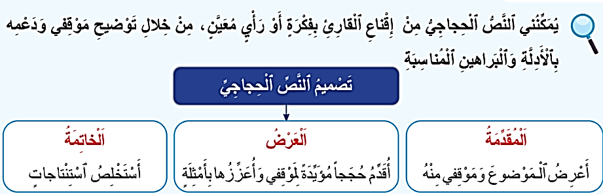
من يقرأ؟
اختـتام الحــصة
الإنتاج الكتابي
الإنتاج الكتابي
افتتاح الحصة

Slide 27
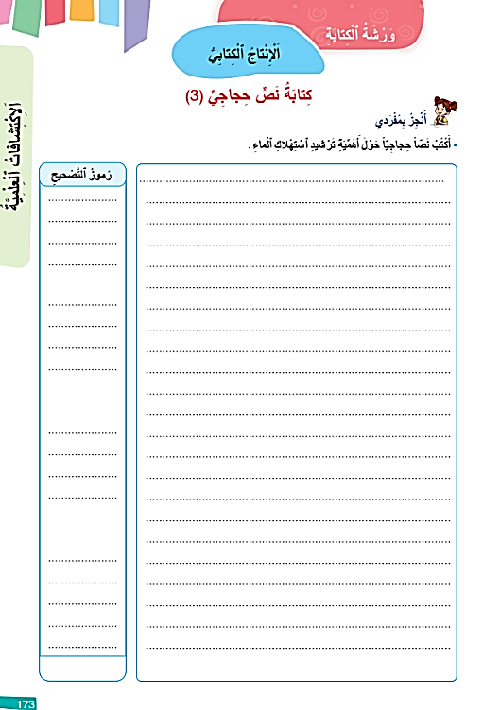
خذوا كراساتكم. الصفحة 173 . من يقرأ وضعية الإنتاج؟
اختـتام الحــصة
الإنتاج الكتابي
الإنتاج الكتابي
افتتاح الحصة

Slide 28

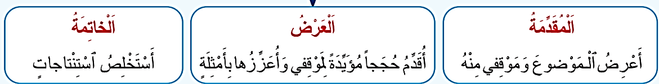
سأمر بين الصفوف لمساعدتكم. معكم 15 دقيقة للإنجاز. استعينوا بعناصر التصميم. سأضع رموزا تساعدكم على التصحيح.
اختـتام الحــصة
الإنتاج الكتابي
الإنتاج الكتابي
افتتاح الحصة

Slide 29
سأسجل بعض الأخطاء على السبورة (نحوية – صرفية – إملائية – علامات ترقيم – غموض في المعنى...)لاستثمارها في التصحيح
اختـتام الحــصة
الإنتاج الكتابي
الإنتاج الكتابي
افتتاح الحصة

Slide 30
اختــتام الحــصة
الإنتاج الكتابي -
الإنتاج الكتابي-
افتتاح الحصة
استعينوا برموز التصحيح و صححوا الأخطاء
يقدم الأستاذ نماذج من الأخطاء التي تم رصدها و يسجلها على السبورة
اَلرَّمْزُ | ماذا يَعْني؟ | كَيْفَ أُصَحِّحُ؟
"ن" | اَلْكَلِمَةُ لَيْسَتْ في مَكانِها الصَّحيحِ. | أضع ﭐلْكَلِمةَ في مَوْضِعها ﭐلصحيح.
"م" | خَطَأٌ فِي كِتابَةِ ﭐلْكَلِمَةِ | أَكْتُبُ ﭐلْكَلِمَةَ بِشَكْلٍ صَحيحٍ.
"ت" | عَلاماتُ ﭐلتَّرْقيمِ ناقِصَةٌ | أضَعُ عَلامَةَ ﭐلتَّرْقيمِ ﭐلْمُناسِبَةَ.
"ڪ" | كَلِمَة غَيْرُ مُناسِبَةٍ | أخْتَارُ كَلِمَةً أَفْضَلَ.
"ر" | اَلجُمَلُ غَيْرُ مُتَرابِطَةٍ | أرْبِطُ ﭐلْجُمَل بِ (وَ، ثُمَّ، فَ، لِأَنَّ ...)
✓ | أحْسَنْتَ! | أَسْتَمِرُّ عَلى نَفْسِ الْمِنْوالِ.

Slide 31
الان سيقوم كل منكم بتبادل إنجازه مع زميله. صححوا الأخطاء اعتمادا على التصميم ورموز التصحيح..
اختـتام الحــصة
الإنتاج الكتابي
الإنتاج الكتابي
افتتاح الحصة

Slide 32
ورشة الكتابة – الحصة 4
ورشة الكتابة – الإنتاج الكتابي
كتابة نص حجاجي.
المسودة الثانية

Slide 33
اختــتام الحــصة
الإنتاج الكتابي
الإنتاج الكتابي-
افتتاح الحصة
نعيد التذكير برموز التصحيح . ماذا يعني كل رمز؟
اَلرَّمْزُ | ماذا يَعْني؟ | كَيْفَ أُصَحِّحُ؟
"ن" | اَلْكَلِمَةُ لَيْسَتْ في مَكانِها الصَّحيحِ. | أضع ﭐلْكَلِمةَ في مَوْضِعها ﭐلصحيح.
"م" | خَطَأٌ فِي كِتابَةِ ﭐلْكَلِمَةِ | أَكْتُبُ ﭐلْكَلِمَةَ بِشَكْلٍ صَحيحٍ.
"ت" | عَلاماتُ ﭐلتَّرْقيمِ ناقِصَةٌ | أضَعُ عَلامَةَ ﭐلتَّرْقيمِ ﭐلْمُناسِبَةَ.
"ڪ" | كَلِمَة غَيْرُ مُناسِبَةٍ | أخْتَارُ كَلِمَةً أَفْضَلَ.
"ر" | اَلجُمَلُ غَيْرُ مُتَرابِطَةٍ | أرْبِطُ ﭐلْجُمَل بِ (وَ، ثُمَّ، فَ، لِأَنَّ ...)
✓ | أحْسَنْتَ! | أَسْتَمِرُّ عَلى نَفْسِ الْمِنْوالِ.

Slide 34
اختــتام الحــصة
الإنتاج الكتابي
الإنتاج الكتابي-
افتتاح الحصة
من منكم يعطي مثالا عن الأخطاء ؟ كيف نصححها؟
اَلرَّمْزُ | ماذا يَعْني؟ | كَيْفَ أُصَحِّحُ؟
"ن" | اَلْكَلِمَةُ لَيْسَتْ في مَكانِها الصَّحيحِ. | أضع ﭐلْكَلِمةَ في مَوْضِعها ﭐلصحيح.
"م" | خَطَأٌ فِي كِتابَةِ ﭐلْكَلِمَةِ | أَكْتُبُ ﭐلْكَلِمَةَ بِشَكْلٍ صَحيحٍ.
"ت" | عَلاماتُ ﭐلتَّرْقيمِ ناقِصَةٌ | أضَعُ عَلامَةَ ﭐلتَّرْقيمِ ﭐلْمُناسِبَةَ.
"ڪ" | كَلِمَة غَيْرُ مُناسِبَةٍ | أخْتَارُ كَلِمَةً أَفْضَلَ.
"ر" | اَلجُمَلُ غَيْرُ مُتَرابِطَةٍ | أرْبِطُ ﭐلْجُمَل بِ (وَ، ثُمَّ، فَ، لِأَنَّ ...)
✓ | أحْسَنْتَ! | أَسْتَمِرُّ عَلى نَفْسِ الْمِنْوالِ.

Slide 35
اختــتام الحــصة
الإنتاج الكتابي
الإنتاج الكتابي-
افتتاح الحصة
الآن ستعتمدون على رموز التصحيح لتصحيح إنتاجكم. (عمل ثنائي)
اَلرَّمْزُ | ماذا يَعْني؟ | كَيْفَ أُصَحِّحُ؟
"ن" | اَلْكَلِمَةُ لَيْسَتْ في مَكانِها ﭐلصَّحيحِ. | أضع ﭐلْكَلِمةَ في موضعها ﭐلصحيح.
"م" | خَطَأٌ فِي كِتابَةِ ﭐلْكَلِمَةِ | أَكْتُبُ ﭐلْكَلِمَةَ بِشَكْلٍ صَحيحٍ.
"ت" | عَلاماتُ ﭐلتَّرْقيمِ ناقِصَةٌ | أضَعُ عَلامَةَ ﭐلتَّرْقيمِ ﭐلْمُناسِبَةَ.
"ڪ" | كَلِمَة غَيْرُ مُناسِبَةٍ | أخْتَارُ كَلِمَةً أَفْضَلَ.
"ر" | اَلجُمَلُ غَيْرُ مُتَرابِطَةٍ | أرْبِطُ ﭐلْجُمَل بِ (وَ، ثُمَّ، فَ، لِأَنَّ ...)
✓ | أحْسَنْتَ! | أَسْتَمِرُّ عَلى نَفْسِ الْمِنْوالِ.

Slide 36
اختــتام الحــصة
الإنتاج الكتابي
الإنتاج الكتابي
افتتاح الحصة
سأمر بين الصفوف، لا تترددوا في طلب المساعدة لتصحيح أخطائكم.
اَلرَّمْزُ | ماذا يَعْني؟ | كَيْفَ أُصَحِّحُ؟
"ن" | اَلْكَلِمَةُ لَيْسَتْ في مَكانِها الصَّحيحِ. | أضع ﭐلْكَلِمةَ في موضعها ﭐلصحيح.
"م" | خَطَأٌ فِي كِتابَةِ ﭐلْكَلِمَةِ | أَكْتُبُ ﭐلْكَلِمَةَ بِشَكْلٍ صَحيحٍ.
"ت" | عَلاماتُ ﭐلتَّرْقيمِ ناقِصَةٌ | أضَعُ عَلامَةَ ﭐلتَّرْقيمِ ﭐلْمُناسِبَةَ.
"ڪ" | كَلِمَة غَيْرُ مُناسِبَةٍ | أخْتَارُ كَلِمَةً أَفْضَلَ.
"ر" | اَلجُمَلُ غَيْرُ مُتَرابِطَةٍ | أرْبِطُ ﭐلْجُمَل بِ (وَ، ثُمَّ، فَ، لِأَنَّ ...)
✓ | أحْسَنْتَ! | أَسْتَمِرُّ عَلى نَفْسِ الْمِنْوالِ.

Slide 37
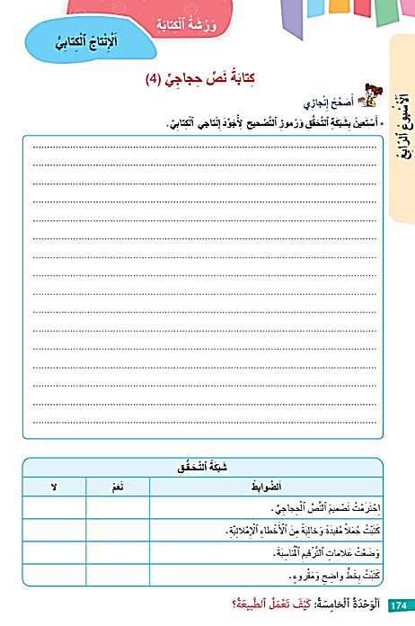
اختــتام الحــصة
الإنتاج الكتابي
الإنتاج الكتابي
افتتاح الحصة
الآن سيعيد كل واحد منكم كتابة إنتاجه على دفتر القسم او ورقة مستقلة.
استعينوا بعناصر التصحيح و شبكة التحقق الواردة في الصفحة 174.

Slide 38
اختــتام الحــصة
الإنتاج الكتابي
الإنتاج الكتابي-
افتتاح الحصة
معكم 20دقيقة للإنجاز . أثناء ذلك نواصل تقويم الطلاقة و التحدث.

Slide 39
يتم فصل جهاز الحاسوب عن المسلاط.

Slide 40


Slide 41
رائز الطلاقة

Slide 42
موجهات تمرير رائز الطلاقة
يجلس المتعلم في وضعية تمكنه من القراءة في الحاسوب؛
يظهر الأستاذ(ة) على شاشة الحاسوب فقرة القراءة ( mode diaporama)؛
تمنح 30 ثانية للمتعلم للاطلاع على الفقرة قبل الانطلاق في القراءة؛
إذا تدارك المتعلم (دون أي مساعدة) وصحح الكلمة، لا يحتسب خطأ؛
يتم تسجيل عدد الكلمات المقروءة وعدد الأخطاء التي ارتكبها المتعلم في المكان المناسب على شبكة التفريغ؛
يتم تنقيط الطلاقة وفق سلم تنقيط على 10؛
تسجل نتيجة المتعلم في الطلاقة مباشرة على الشبكة وفق معايير التصحيح؛

Slide 43
معايير تصحيح الطلاقة
3ن | قرأ الفقرة باسترسال تام مع احترام تام لعلامات الترقيم. | الاسترسال
2ن | قرأ الفقرة باسترسال مع تعثرين في بعض الجمل.
1ن | لم يقرأ الفقرة باسترسال : قراءة متقطعة – تهجئة الكلمات
5ن | ارتكب أقل قطعا من 5 أخطاء. | الدقة
4ن | ارتكب ما بين 5 و8 أخطاء.
3ن | ارتكب ما بين 9 و12 خطأ.
2ن | ارتكب أكثر من 12 خطأ
2ن | قراءة معبرة بنبر و تنغيم مناسب. | التعبيرية
1ن | قراءة معبرة نسبيا.
0ن | قراءة غير معبرة.

Slide 44
تُعَدُّ ٱلْغابَاتُ ثَرْوَةً طَبيعِيَّةً مُهِمَّةً تُوَفِّرُ فَوائِدَ عَديدَةً لِلْإِنْسانِ وَٱلْبيئَةِ. فَهِيَ تُنَقّي ٱلْهَواءَ وَتُنْتِجُ ٱلْأُوكْسجينَ ٱلضَّرُورِيَّ لِلْحَياةِ، كَما تُساهِمُ في تَلْطيفِ ٱلْمُناخِ وَٱلْحَدِّ مِنْ آثارِ ٱلتَّغَيُّراتِ ٱلْمُناخِيَّةِ. وَتَعيشُ في ٱلْغاباتِ أَنْواعٌ كَثيرَةٌ مِنَ ٱلنَّباتاتِ وَٱلْحَيَواناتِ، مِمّا يُسْهِمُ في ٱلْحِفاظِ عَلى ٱلتَّنَوُّعِ ٱلْبِيُولُوجِيِّ وَٱلتَّوازُنِ ٱلْبيئِيِّ. كَما تَحْمي ٱلتُّرْبَةَ مِنَ ٱلاِنْجِرافِ، وَتُساهِمُ في ٱلْحِفاظِ عَلى ٱلْمَوارِدِ ٱلْمائِيَّةِ مِنْ خِلالِ تَخْزِينِ مِياهِ ٱلْأَمْطارِ. وَتُوَفِّرُ ٱلْغابَاتُ ٱلْخَشَبَ وَبَعْضَ ٱلْمُنْتَجاتِ ٱلطَّبِيعِيَّةِ، وَتُشَكِّلُ فَضاءً لِلاِسْتِجْمامِ. لِذَلِكَ يَجِبُ حِمايَتُها مِنَ ٱلْحَرائِقِ وَٱلْقَطْعِ ٱلْعَشْوائِيِّ وَٱلْمُحافَظَةُ عَلَيْها لِلْأَجْيالِ ٱلْقادِمَةِ.

Slide 45
وضعية تقويم التحدث

Slide 46
موجهات تمرير رائز التحدث
يظهر الأستاذ(ة) وضعية التحدث على شاشة الحاسوب؛
تمنح 30 ثانية للمتعلم لقراءة الوضعية وفهم التعليمة؛
تخصص دقيقتان على الأكثر لكل متعلم لأخذ الكلمة ؛
تكون كل الإجابات باللغة العربية الفصيحة؛
يتم تنقيط التحدث وفق سلم تنقيط على 10؛
يتم تسجيل نتيجة كل متعلم في شبكة التفريغ فور انتهاء التحدث وفق معايير التصحيح؛

Slide 47
معايير تصحيح وضعية التحدث
الرمز | المؤشرات |  | التنقيط
PO2 | إبداء الرأي و تعليله | تقديم ثلاث تعليلات مناسبة. | 3ن | من 0 إلى 3
 |  | تقديم تعليلين مناسبين. | 2ن
 |  | تقديم تعليل واحد فقط. | 1ن
 | تقديم توجيهات ونصائح | تقديم ثلاث نصائح. | 3ن | من 0 إلى 3
 |  | تقديم نصيحتين. | 2ن
 |  | تقديم نصيحة واحدة. | 1ن
 | التحدث باسترسال. | ثلاثة توقفات على الأكثر (10 ثوان لكل توقف). | 2ن | من0 إلى 2
 |  | أكثر من أربعة توقفات. | 1ن
 | عدم ارتكاب أخطاء لغوية. | 4 أخطاء على الأكثر. | 2ن | من 0 إلى 2
 |  | أكثر من 5 أخطاء | 1ن
المجموع |  |  |  | 10

Slide 48
أَثْناءَ فَصْلِ ٱلصَّيْفِ، يَلْعَبُ بَعْضُ ٱلْأَطْفالِ بِٱلْماءِ في ٱلشّارِعِ وَيُهْدِرونَ كَمِّيّاتٍ كَبيرَةً مِنْهُ.
تَحَدَّثْ عَنْ هَذِا ٱلتَّصَرُّفِ مُسْتَعيناً بِٱلْأَسْئِلَةِ ٱلتّالِيَةِ:
1- ما رَأْيُك في هَذِهِ ٱلسُّلوكاتِ؟ مُتَّفِقٌ مَعَها / غَيْرُ مُتَّفِقٍ مَعَها.
2- لِماذا؟ أُذْكُرْ ثَلاثَةَ تَعْليلاتٍ مُوَظِّفاً أَساليبَ ٱلتَّعْليلِ ٱلْمُناسِبَةِ.
3- بِماذا تَنْصَحُ هَؤلاءِ ٱلْأَطْفالَ؟ أُذْكُرْ ثَلاثَ نَصائِحَ مُناسِبَةٍ.

Slide 49
يتم جمع أوراق تحرير الإنتاج الكتابي قصد التصحيح

Slide 50
اختتام الحصة
اختتام الحصة
ماذا تعلمتم اليوم؟
واجباتكم المنزلية.

Slide 51

الفائزون بنجمة السلوك الجيد هم : ............................................
اختــتام الحــصة
ورشة الكتابة
ورشة القراءة
افتتاح الحصة

Slide 52


إلى اللقاء في الحصة المقبلة
اختـتام الحــصة
الإنتاج الكتابي
الإنتاج الكتابي
افتتاح الحصة

Slide 53
بناء على إنجازات المتعلمين خلال الممارسة المستقلة
ما تقديرك لنسبة التحكم في هدف الدرس؟
تسجل النسبة على صفحة اليوم من مذكرة الأستاذ.

